Slide 1

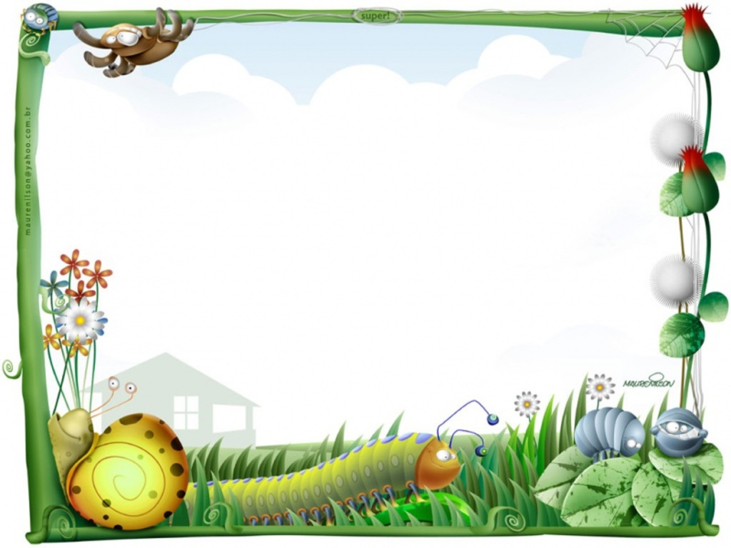
Chủ đề : THỰC VẬT
Chủ đề nhánh: MỘT SỐ LOẠI QuẢ
Hoạt động góc: XÂY VƯỜN CÂY CỦA BÉ
Người dạy: BÙI THỊ CHÂU
Lớp: Chồi 1

Slide 2

1./ Trò chuyện, thỏa thuận tước khi chơi. - Cho trẻ hát bài “ Qủa” cô và trẻ cùng
Trò chuyện về bài hát. Cho trẻ xem hình ảnh một số cây ăn quả và một số vườn cây ăn quả . Cô dẫn dắt vào câu chuyện rồi đặt câu hỏi để trẻ nói lên các góc chơi và ý tưởng của trẻ sẽ chơi như thế nào.

Slide 3
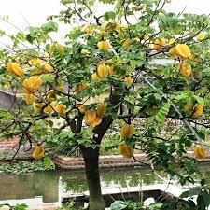
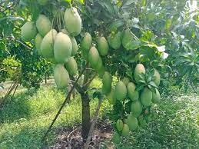
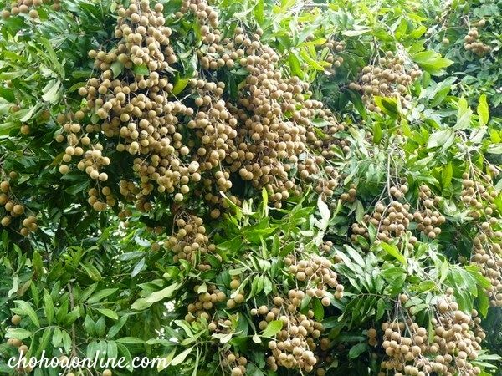
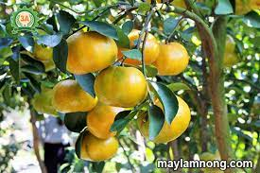

Slide 4
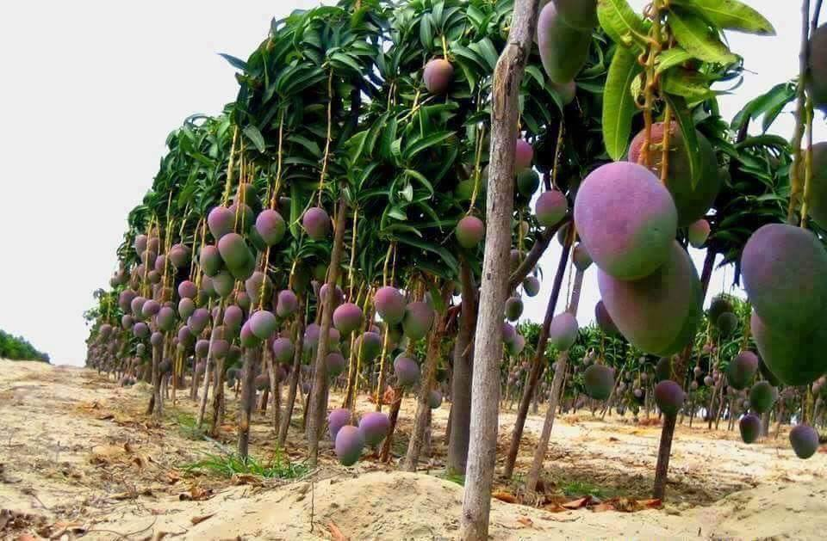
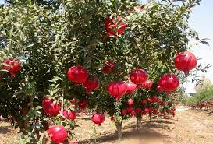
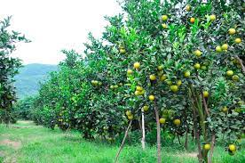
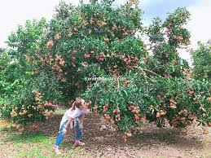

Slide 5
2. Cho trẻ chơi:
- Quá trình chơi: Cô bao quát các góc chơi tạo tình huống để trẻ thích chơi, ở góc nào trẻ thiếu kinh nghiêm chơi cô hướng dẫn thêm cho trẻ, nhắc trẻ liên kết với các nhóm chơi khác.
3. Nhận xét sau khi chơi:
-Cô cùng cháu đi từng góc nhận xét, cô đặt câu hỏi để trẻ nói về sản phẩm của mình, cô động viên khuyến khích trẻ lần sau chơi tốt hơn.
- Kết thúc cho trẻ hát bài : “ Cả nhà thương nhau”

Slide 6
2. Cho trẻ chơi:
- Quá trình chơi: Cô bao quát các góc chơi tạo tình huống để trẻ thích chơi, ở góc nào trẻ thiếu kinh nghiêm chơi cô hướng dẫn thêm cho trẻ, nhắc trẻ liên kết với các nhóm chơi khác.
3. Nhận xét sau khi chơi:
-Cô cùng cháu đi từng góc nhận xét, cô đặt câu hỏi để trẻ nói về sản phẩm của mình, cô động viên khuyến khích trẻ lần sau chơi tốt hơn.
- Kết thúc cho trẻ hát bài : “ Cả nhà thương nhau”

Slide 7

CẢM ƠN CÁC CÔ
CHÚC CÁC CÔ LUÔN VUI VÀ
MẠNH KHỎE

Slide 8

hoạt động 1: Ôn nhận biết nhóm có số lượng 2

Slide 9

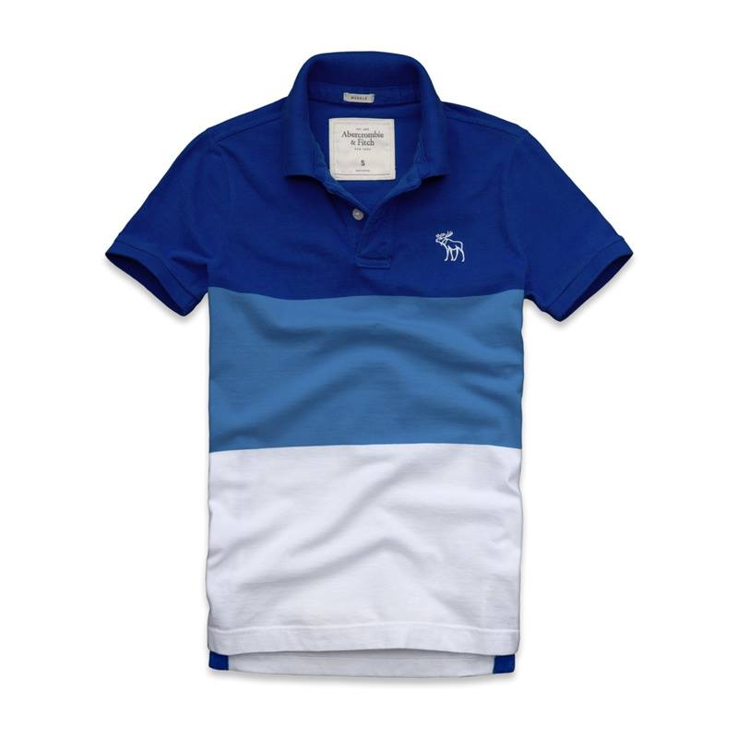


2
2
2

Slide 10
hoạt động 2: Tạo nhóm có số lượng 3, đếm đến 3, nhận biết chữ số 3

Slide 11


3

Slide 12
3

Slide 13
3

Slide 14
3
3

Slide 15
Hoạt động 3: Luyện tập
Trò chơi 1: “Ai nhanh hơn”
Trò chơi 2:“Kết bạn”

Slide 16
CẢM ƠN CÁC CÔ
CHÚC CÁC CÔ LUÔN VUI VÀ
MẠNH KHỎE

